Slide 1
TC: 097
VIVÊNCIAS EM METODOLOGIAS ATIVAS DE ENSINO-APRENDIZAGEM: NOVAS PERSPECTIVAS PARA O ENSINO À DISTÂNCIA
(A) Profa. Dra. Maiara de Moraes.
Profa. Esp.Tammy Rodrigues.
Profa. MSc. Valdenize Lopes do Nascimento.
E-mail: maiara.moraes@ufersa.edu.br
21 de setembro de 2017
Foz do Iguaçu – PR
Notes:
de forma bem rápida: eu gostaria de saber quantos aqui trabalham com MAs? Quantos com MAs em EAD?

Slide 2
DISPARADOR
Vídeo de Rubem Alves: A Escola Ideal - O papel do professor Revista Digital
https://www.youtube.com/watch?v=qjyNv42g2XU
https://www.youtube.com/watch?v=qjyNv42g2XU

Slide 3
Considerando o vídeo:
Escolher uma palavra-síntese e anotar no cartão postal CIAED;
DESAFIO: Elaborar uma Narrativa reflexiva em um parágrafo sobre o vídeo e atividade realizada. Encaminhar ao grupo WathsApp “Vivências MAs CIAED 2017” que será criado ao término do Congresso.
Notes:
Elaborar uma Narrativa reflexiva em um parágrafo sobre o vídeo apresentado.

Slide 4
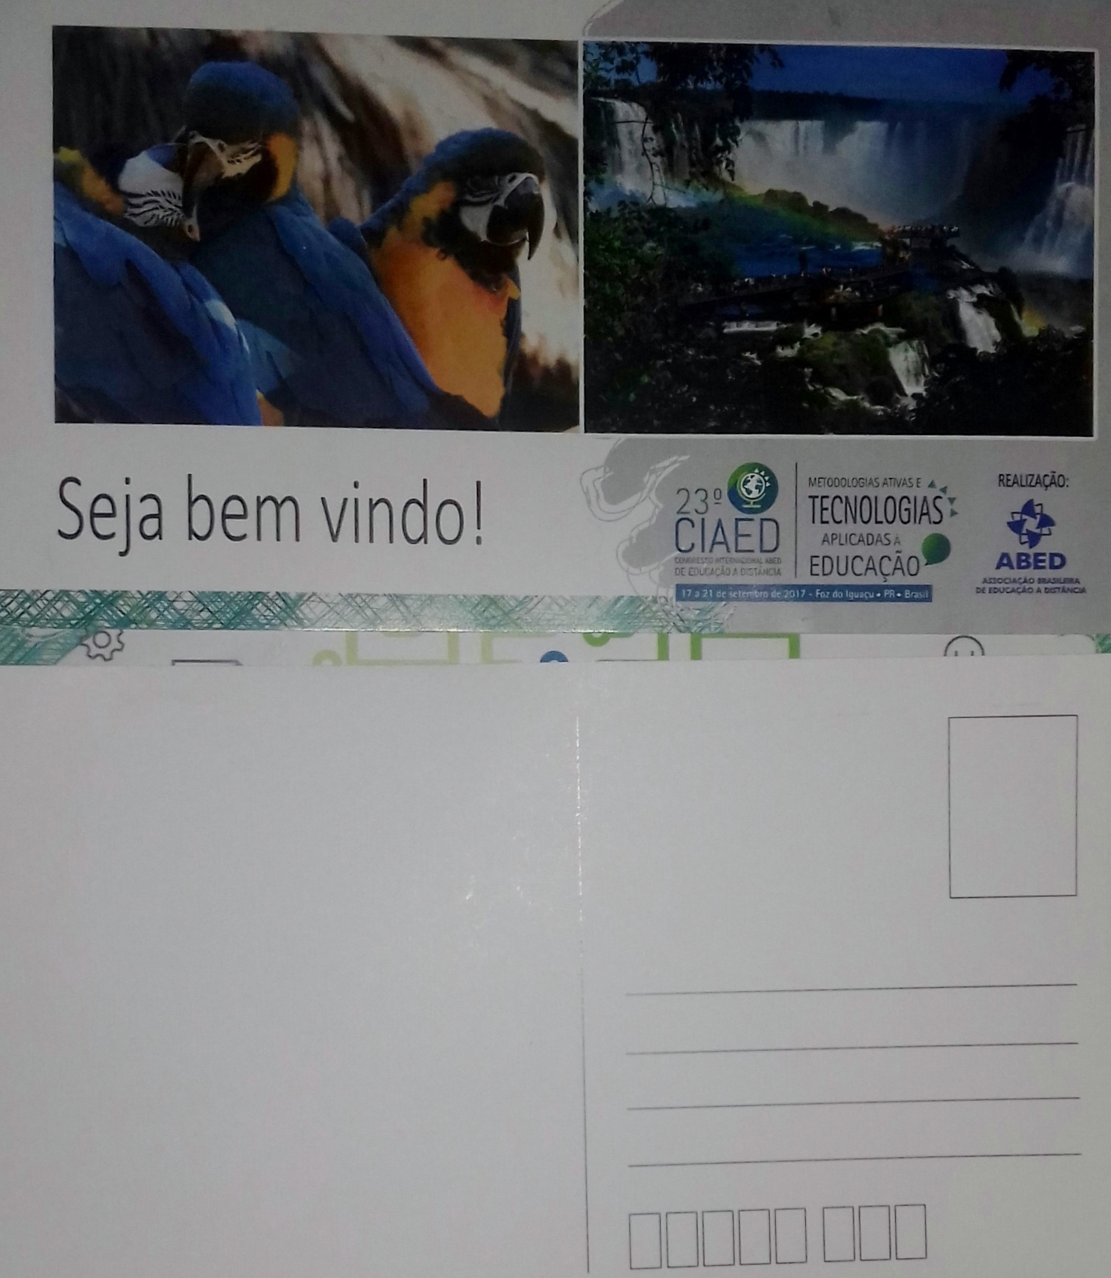
PALAVRA- SÍNTESE
Nome: Asclépius
Celular WathsApp: (84) 9999-9999

Slide 5
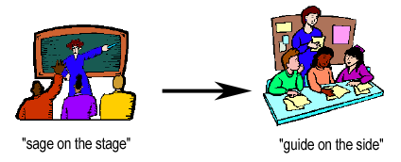
Tipo: Relato de experiência inovadora
Categoria: Métodos e Tecnologias
Educação Superior
OBJETIVO: Apresentar reflexões sobre o Curso de Vivências Educacionais em MAs e perspectivas na EAD.
http://www.thecasecentre.org/educators/casemethod/resources/features/PBL
http://epltt.coe.uga.edu/index.php?title=Conceptual_Change
Notes:
de forma bem rápida: eu gostaria de saber quantos aqui trabalham com MAs? Quantos com MAs em EAD?

Slide 6
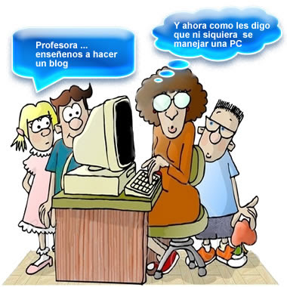
Integração
Planejamento
Avaliação
http://mundocentetic.blogspot.com.br/
Insegurança; desconhecimento; dificuldade de trabalho em pequenos grupos; medo e imaturidade nos sistemas de avaliação.
(Almeida & Batista, 2011)
Notes:
Conteúdos e atividades integrados em temas e/ou necessidades de saúde, o que requer a integração de conhecimentos e participação em atividades interdisciplinares de planejamento e avaliação;

Slide 7
Procedimentos metodológicos:
Extensão; Ensino híbrido - Plataforma Moodle
Facilitação de Processos Educacionais (45 h/a)
20vagas.
AÇÕES EDUCACIONAIS: Presencial: PBL; práticas de facilitação; espiral construtivista; fish bowl; oficinas de trabalho. On line: Viagem, narrativas da prática, tarefas e fóruns de discussão.
Notes:
forming, storming, norming, perfoming

Slide 8
Avaliação formativa
Aprendizagem significativa
PBL
Educação permanente
Teoria e prática
(Problem based learning)
Aprendizagem baseada em problemas (ABP)
Autonomia
Trabalho em pequenos grupos
(Mitre et al., 2008)
Notes:
1960 MacMaster e 1970 Maastricht, no Brasil 1998 FAMEMA e UEL, forma colaborativa de aprendizagem

Slide 9
Quadro 1- Os sete passos da ABP/PBL (*):
ABERTURA | 1. Leitura do problema e identificação de termos desconhecidos.
 | 2. Definição do(s) problema(s).
 | 3. Chuva de ideias.
 | 4. Formulação das hipóteses explicativas.
 | 5. Formulação de objetivos de aprendizagem.
FECHAMENTO | 6. Estudo individual dos assuntos.
 | 7. Retorno ao grupo para rediscussão (apresentação da bibliografia utilizada; discussão de soluções para o problema e tomada de decisão; confrontar hipóteses).
*Modificado de Berbel (1998).

Slide 10
Apresentação e discussão:
Integração docente na Instituição.
Aprendizagem colaborativa. Conhecimento das principais metodologias ativas.
Reflexão sobre a prática de facilitação.
Desenvolvimento de habilidades de facilitação.
Aprendizagem sobre trabalhos com pequenos grupos. (lidar com imprevistos, dinâmica do grupo).

Slide 11
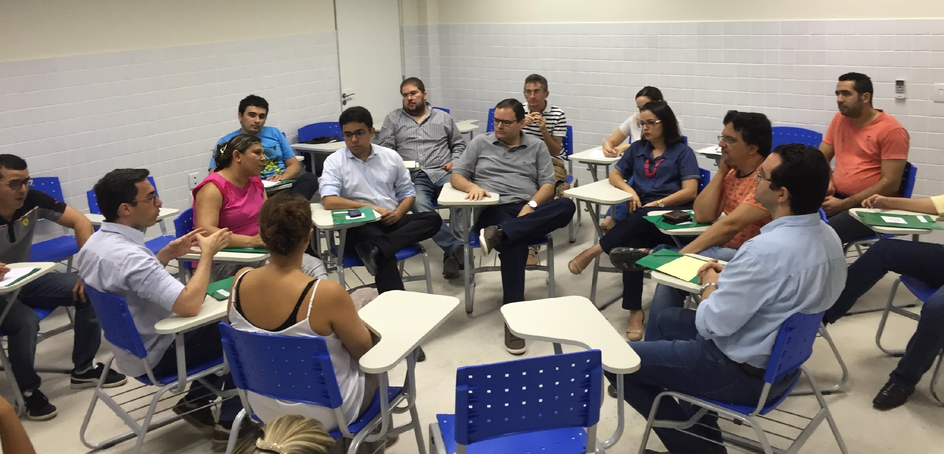
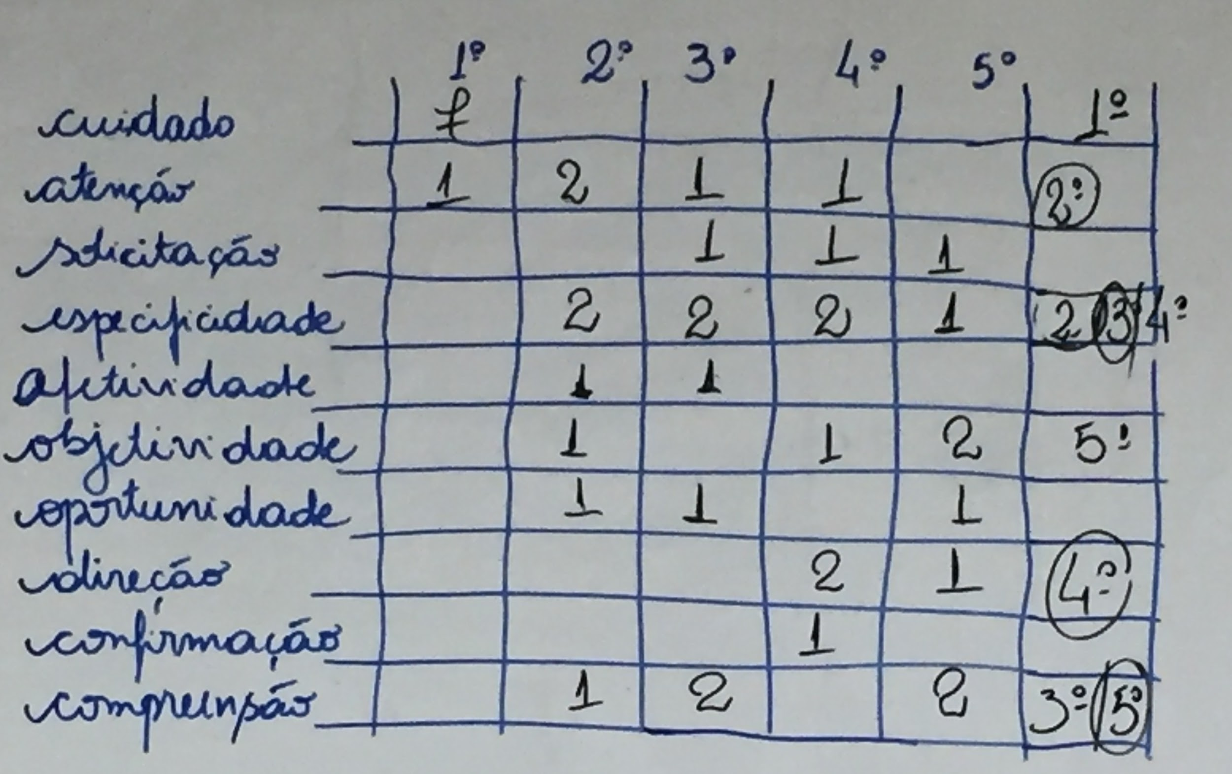
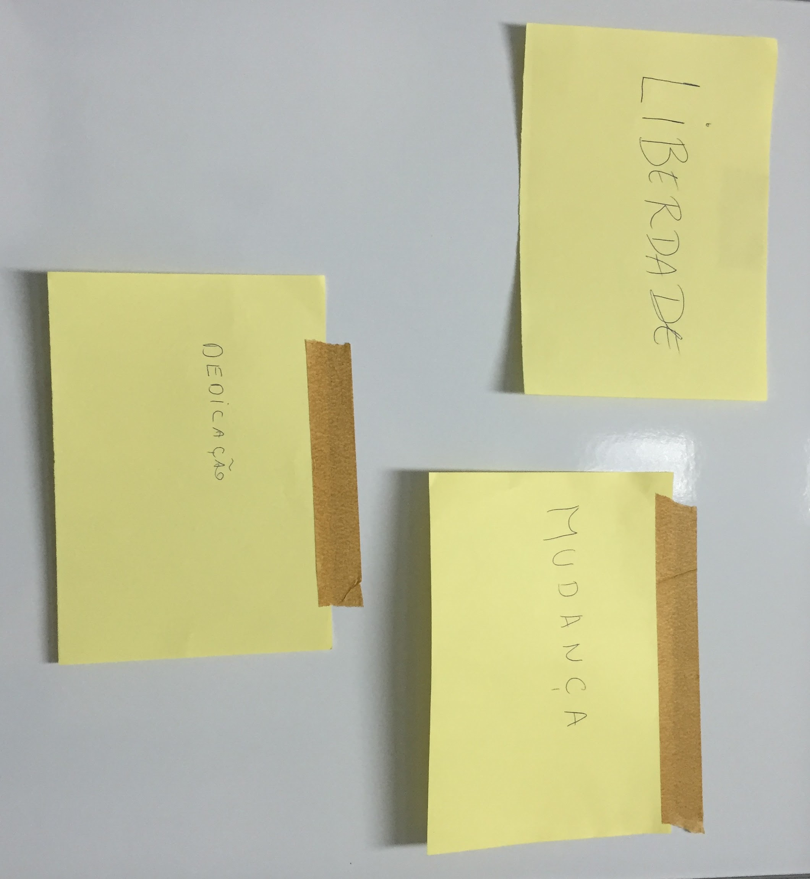
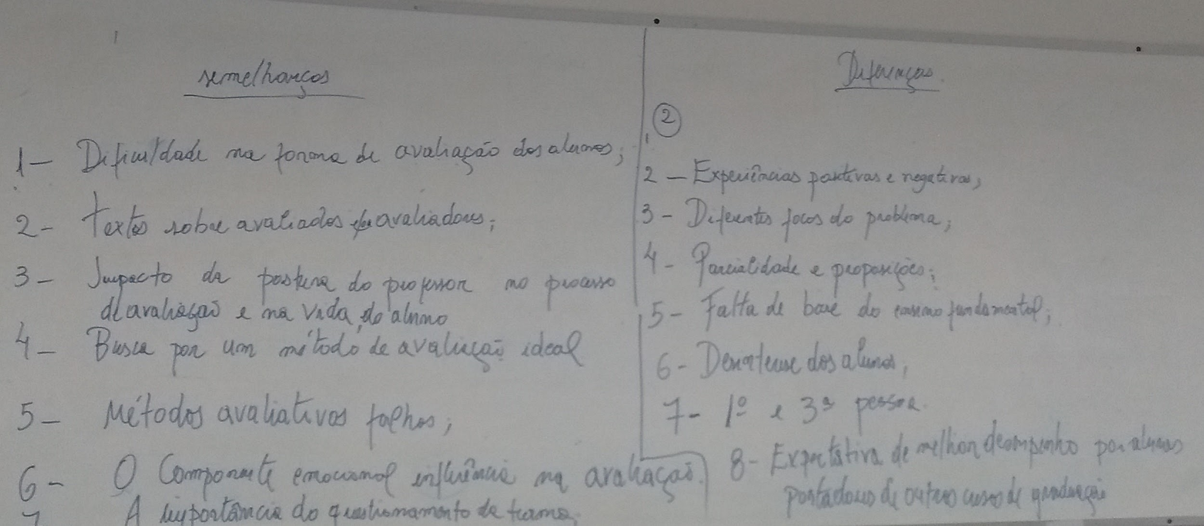

Slide 12
Sequência de desenvolvimento de pequenos grupos
Formação -> Confrontação -> Normatização -> Autuação -> Dissolução.
Por Diogo Nicoleti - Obra do próprio, CC BY-SA 4.0, https://commons.wikimedia.org/w/index.php?curid=44293179
Tuckman, B. W. Developmental sequence in small groups. Psychological bulletin, v. 63, n. 6, p. 384, 1965
http://pubs.iied.org/pdfs/G01718.pdf
Notes:
formação, confrontação, normatização, autuação e dissolução.
Forming (Formação): Identificação das metas. Caracterizada por um grande entusiasmo e baixos níveis de competências. Nesta etapa ocorre a formação do grupo, são as condições necessárias para que um indivíduo se integre ao grupo: compartilhar metas, tarefas e abordagens no trabalho, se identificar com os outros indivíduos e se sentir parte do grupo. Segundo Tuckman (1965) ^{[2]}, durante a formação o papel do líder é importante para estabelecimento de relações de dependência com o líder, com o grupo e com normas preexistentes; pode-se dizer que a orientação, ensaios e dependências constituem o processo de formação do grupo.
Storming (Confrontação): Definição das responsabilidades de cada membro. Caracterizada por baixo entusiasmo e níveis de competências. Nesta etapa pouco trabalho é realizado, já que as metas estão definidas, porém os papéis e responsabilidades de cada membro do grupo ainda não, surgindo assim vários conflitos até estas definições.
Norming (Normatização): Definição do processo de trabalho. Caracterizada por aumento de entusiasmo e níveis de competências, aqui o grupo começa a ganhar sua identidade. Aqui existem menos conflitos, já que os membros se conhecem melhor e respeitam suas habilidades. A atuação do líder é essencial para a definição do processo de trabalho e formas de realizar as tarefas. Os processos devem ser adequados aos papéis, anteriormente definidos de acordo com as habilidades de cada um e das metas que originaram o grupo.
Performing (Atuação): Alta produtividade, execução e melhoria do processo. Caracterizada por entusiasmo e níveis de competências altos. Os membros do grupo já entraram em acordo com as metas, processos, papéis, responsabilidades e estilo de trabalho. A necessidade de supervisão é pequena, porque o grupo já consegue produzir e reagir às mudanças por conta própria. A geração de acordos é fruto da confiança, resultando em membros altamente motivados para o trabalho aliado a uma produtividade alta, e juntamente com a cooperação. As regras do grupo estão mais flexíveis e funcionais, a identidade está muito bem definida, há sentimento de orgulho em pertencer ao grupo e lealdade entre os membros.
Adjourning (Dissolução): Fim do processo. Caracterizada pela finalização do processo, seja pela conclusão da tarefa ou desistência do grupo. Este estágio é marcado pelo reconhecimento do grupo com as tarefas e separação dos indivíduos.
Segundo Santos (2010) ^{[3]}, o modelo de Tuckman não é totalmente válido. Para ele é complicado identificar claramente em qual etapa o projeto realmente está, qual sua duração e os gatilhos que poderiam gerar mudanças de estágios, afim de entrar no estágio de atuação (performing). Neste caso um gestor, deve realizar a sincronização de estágios psicoemocionais do grupo com os marcos (milestones) do projeto.

Slide 13
Dificuldades com uso das tecnologias da informação;
Resistência ao uso das ferramentas e à proposta metodológica inovadora;
Atividades exigidas (teóricas e práticas) demandam tempo que os mesmos não dispõem;
Flexibilização do horário confundida com “menos” dedicação e exigência intelectual.
“Falta de habilidade para facilitar em ambientes virtuais.”
(ALMEIDA et al., 2017;FARIA, 2015; MERCADO, 2007)
DESAFIO PESSOAL
Notes:
Corroborando o discurso de várias pesquisas na EAD (ALMEIDA et al., 2017;FARIA, 2015; MERCADO, 2007) que mostram que muitos estudantes queixam-se de dificuldades com uso das tecnologias da informação, outros resistência ao uso das ferramentas e à proposta metodológica inovadora, além de alegarem que as atividades exigidas (teóricas e práticas) demandam tempo que os mesmos não dispõem. Na EaD a flexibilização do horário muitas vezes é confundida com “menos” dedicação e exigência intelectual (FARIA, 2015). Isso não é verdade, pois para que se execute as atividades propostas na educação à distância, os estudantes além de tempo para cumprir as atividades propostas devem dispor de um tempo maior ainda para, sozinhos, buscarem o conhecimento.
falta de habilidade para facilitar em ambientes virtuais foram fatores de reflexão para nós. Segundo Mercado (2007), as frustrações dos alunos e tutores na EaD podem estar motivadas por vários fatores: ausência de ajuda ou de resposta imediata por parte de tutores ou colegas, instruções ambíguas no curso, problemas técnicos, inadequação do modelo pedagógico aos estilos cognitivos e características pessoais dos estudantes e dificuldades relacionadas com aspectos da situação vital dos alunos (aspectos sociais, familiares e pessoais). Carmo (2014) (apud FARIA, 2015) afirma que na EaD os estudantes ganham diversas competências cognitivas, que o ajudam a controlar o ritmo da aprendizagem, a enfrentar as emoções negativas, a gerir as informações disponíveis para transformá-la em conhecimento e usar as novas e velhas tecnologias de informação e comunicação, consoante a sua acessibilidade e adequação. Dessa forma a EaD permite ao estudante lidar melhor com o tempo e com a mudança, tornando-se mais autônomo e crítico, requisitos essenciais quando se utiliza uma abordagem ativa de ensino-aprendizagem. Para isso, os docentes devem estar familiarizados e dispostos a se tornarem agentes de transformação, incitando os alunos a: aprender a aprender; ter flexibilidade no raciocínio; tentar contextualizar as situações e demandas do cotidiano, superando o senso comum; discutir e propor soluções de forma coletiva, valorizando diferente saberes (apud FARIA, 2015). Nesta perspectiva integradora o curso trouxe à tona problemas comuns à abordagem ativa e ao ensino à distância: o papel do facilitador na motivação, importância do feedback e o desenvolvimento de competências para o facilitador/tutor.

Slide 14
Ausência de ajuda e resposta imediata em AV; instruções ambíguas; problemas técnicos; inadequação do modelo pedagógico ao perfil do estudante; estilo de vida.
Ganho de competências cognitivas -> ritmo de aprendizagem, enfrentamento emoções negativas, gerenciar informações; uso de TICs.
DISCENTE
x
(MERCADO, 2007)
(FARIA, 2015)
Notes:
TECNOLOGIAS DA INFORMAÇÃO E COMUNICAÇÃO
Tempo e mudança; Autonômo e crítico

Slide 15
Agente de transformação (aprender a aprender); flexibilidade de raciocínio; contextualizar situações do cotidiano; discutir e propor soluções de forma coletiva.
DOCENTE
(FARIA, 2015)
Notes:
TECNOLOGIAS DA INFORMAÇÃO E COMUNICAÇÃO

Slide 16
Papel do facilitador na motivação?
Importância do feedback?
Desenvolvimento de competências para facilitador na EAD?
EAD

Slide 17
Considerações finais
Elaboração e planejamento - Curso de capacitação multiprofissional para a equipe do NEaD/UFERSA na perspectiva de aprofundar conhecimentos integradores do uso de metodologias ativas e ensino à distância e melhorar aspectos motivacionais, além de desenvolver competências;
Amadurecimento profissional.
http://www.fronteiras.com/entrevistas/entrevista-edgar-morin-e-preciso-educar-os-educadores
Notes:
elaboração e planejamento de um curso de capacitação multiprofissional (Metodologias ativas voltadas ao ensino à distância) para a equipe do NEaD/UFERSA na perspectiva de aprofundar conhecimentos integradores do uso de metodologias ativas e ensino à distância e melhorar aspectos motivacionais, além de desenvolver competências (conhecimentos, habilidades e atitudes). Um ganho pessoal para as autoras que participaram da ação como facilitadoras foi o amadurecimento nesta função. Para a outra autora, o contato com as metodologias ativas, despertou-lhe o interesse em prosseguir na área de Educação, mais precisamente, desenvolvendo pesquisas relacionadas ao uso de metodologias ativas no ensino de matemática e na Educação à Distância.

Slide 18
REFERÊNCIAS
MITRE, Sandra Minardi et al . Metodologias ativas de ensino-aprendizagem na formação profissional em saúde: debates atuais. Ciênc. saúde coletiva, Rio de Janeiro , v. 13, supl. 2, p. 2133-2144, Dec. 2008 .
Projeto Pedagógico do Curso de Medicina. Campus Central Mossoró. Maio/2016. (disponível em: <https://documentos.ufersa.edu.br/wp-content/uploads/sites/79/2016/02/Projeto_Pedagogico_Medicina.pdf> Acesso em: 25 abril. 2017
ALMEIDA, Maria Tereza Carvalho; BATISTA, Nildo Alves. Ser docente em métodos ativos de ensino-aprendizagem na formação do médico. Rev. bras. educ. med., Rio de Janeiro , v. 35, n. 4, p. 468-476, Dec. 2011 .
BERBEL, Neusi Aparecida Navas. A problematização e a aprendizagem baseada em problemas: diferentes termos ou diferentes caminhos? Interface (Botucatu), Botucatu , v. 2, n. 2, p. 139-154, Feb. 1998 .
PLA NOTES. A brief guide to group dynamics and team building. PLA notes CD-ROM 1988-2001: participatory learning and action.The International Institute for Environment and Development (IIED). Performance and participation. PLA Notes, IIED London, v. 29, Cap. 25, pp.92–94, Jun.1997. Disponível em: http://pubs.iied.org/pdfs/G01718.pdf.
PADILHA, Roberto et al. Aperfeiçoamento e especialização em metodologias ativas: caderno do curso 2016 -- São Paulo: Hospital Sírio-Libanês Ensino e Pesquisa, 2016. 46 p. (Pós-graduação) .
IIDA, Itiro. Planejamento estratégico situacional. Prod., São Paulo , v. 3, n. 2, p. 113-125, Dec. 1993 .
ALMEIDA, Onília Cristina de Souza de et al . Evasão em cursos a distância: fatores influenciadores. Rev. bras. orientac. prof, São Paulo , v. 14, n. 1, p. 19-33, jun. 2013 .
FARIA, Jeniffer de Souza. Metodologia Ativa de Aprendizagem na Educação a Distância: notas sobre a formação do professor.Trabalho apresentado no III Simpósio Internacional de Inovação em Educação 2015. Modalidade semipresencial e a distância. Disponível em:<http://www.lantec.fe.unicamp.br/inova2015/images/trabalhos/artigos2/B3.pdf>Acesso em: 25 abril. 2017
MERCADO, Luis Paulo Leopoldo. Dificuldades da educação à distância online.(2007). Disponível em: <http://www.abed.org.br/congresso2007/tc/55200761718PM.pdf> Acesso em: 25 abril. 2017.

Slide 20
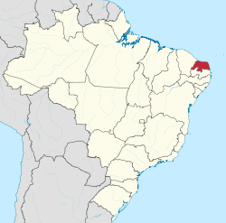
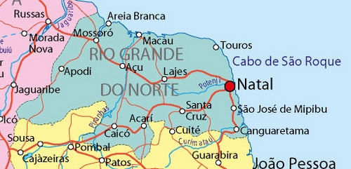
Obrigada!
E-mail: maiara.moraes@ufersa.edu.br
denizeln@ufersa.edu.br

